Slide 1


Slide 2
Bootstrap : Introduction
Bootstrap est une librairie front-end pour un développement Web plus rapide et plus facile.
Bootstrap inclut des templates basés sur HTML et CSS pour la typographie, les formulaires, les boutons, les tableaux, la navigation, les carrousels d'images et bien d'autres, ainsi que des plugins JavaScript en option.
Bootstrap offre également la possibilité de créer facilement des pages web réactives (responsive)

Slide 3
Bootstrap : Introduction
Avantages de Bootstrap :
Facile à utiliser: n'importe qui avec une connaissance de base du HTML et du CSS peut utiliser Bootstrap
Responsivité : le CSS réactif de Bootstrap s'adapte aux téléphones, aux tablettes et aux ordinateurs de bureau
Compatibilité de navigateur: Bootstrap 4 est compatible avec tous les navigateurs modernes (Chrome, Firefox, Internet Explorer 10+, Edge, Safari et Opera)

Slide 4
Bootstrap : Utilisation
<!DOCTYPE html>
<html lang="fr">
<head>
<title>Bootstrap Example</title>
<meta charset="utf-8">
<meta name="viewport" content="width=device-width, initial-scale=1">
<link href="https://cdn.jsdelivr.net/npm/bootstrap@5.3.1/dist/css/bootstrap.min.css" rel="stylesheet">
<script src="https://cdn.jsdelivr.net/npm/bootstrap@5.3.1/dist/js/bootstrap.bundle.min.js"></script>
</head>
<body>
<div class="container">
<h1>Titre de la page web</h1>
<p>
Ciliciam vero, quae Cydno amni exultat, Tarsus nobilitat, urbs perspicabilis hanc condidisse Perseus
tur, Iovis filius et Danaes, vel certe ex Aethiopia profectus Sandan quidam nomine vir opulentus et
et Anazarbus auctoris vocabulum referens, et Mopsuestia vatis illius
</p>
</div>
</body>
</html>

Slide 5
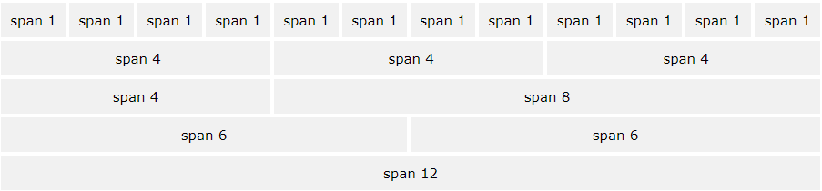
Bootstrap : La grille & classes
.col-
.col-sm-
.col-md-
.col-lg-
.col-xl-
sm : 100% si moins de 576px de largeur
md : 100% si moins de 768px de largeur
lg : 100% si moins de 992px de largeur
xl : 100% si moins de 1200px de largeur

Slide 6

Bootstrap : La grille & classes
<div class="row text-center">
<div class="col-sm-2" style="background-color:lightgreen;">.col-sm-2</div>
<div class="col-sm-8" style="background-color:lavenderblush;">.col-sm-8</div>
<div class="col-sm-2" style="background-color:lightgreen;">.col-sm-2</div>
</div>
Pour plus de 576px
Pour moins de 575px
Notes:
<link rel="stylesheet" href="https://maxcdn.bootstrapcdn.com/bootstrap/4.1.3/css/bootstrap.min.css">
<div class="row">
<div class="col-sm-2" style="background-color:lightgreen;">.col-sm-4</div>
<div class="col-sm-8" style="background-color:lavenderblush;">.col-sm-8</div>
<div class="col-sm-2" style="background-color:lightgreen;">.col-sm-4</div>
</div>

Slide 7
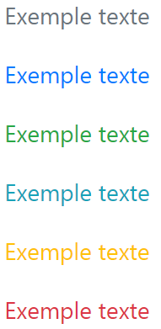
Bootstrap : Couleur
<p class="text-muted">Exemple texte</p>
<p class="text-primary">Exemple texte</p>
<p class="text-success">Exemple texte</p>
<p class="text-info">Exemple texte</p>
<p class="text-warning">Exemple texte</p>
<p class="text-danger">Exemple texte</p>
Notes:
<!DOCTYPE html>
<html>
<head>
<meta charset="utf-8">
<link rel="stylesheet" href="https://maxcdn.bootstrapcdn.com/bootstrap/4.1.3/css/bootstrap.min.css">
</head>
<body>
<table class="table">
<tr>
<th>Nom</th>
<th>Prénom</th>
<th>Age</th>
</tr>
<tr>
<td>John</td>
<td>Doe</td>
<td>34</td>
</tr>
<tr>
<td>Mary</td>
<td>Moe</td>
<td>16</td>
</tr>
<tr>
<td>July</td>
<td>Dooley</td>
<td>3</td>
</tr>
</table>
</body>
</html>

Slide 8
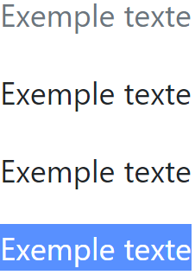
Bootstrap : Couleur
<p class="text-secondary">Exemple texte</p>
<p class="text-dark">Exemple texte</p>
<p class="text-body">Exemple texte</p>
<p class="text-white">Exemple texte</p>
Notes:
<!DOCTYPE html>
<html>
<head>
<meta charset="utf-8">
<link rel="stylesheet" href="https://maxcdn.bootstrapcdn.com/bootstrap/4.1.3/css/bootstrap.min.css">
</head>
<body>
<table class="table">
<tr>
<th>Nom</th>
<th>Prénom</th>
<th>Age</th>
</tr>
<tr>
<td>John</td>
<td>Doe</td>
<td>34</td>
</tr>
<tr>
<td>Mary</td>
<td>Moe</td>
<td>16</td>
</tr>
<tr>
<td>July</td>
<td>Dooley</td>
<td>3</td>
</tr>
</table>
</body>
</html>

Slide 9
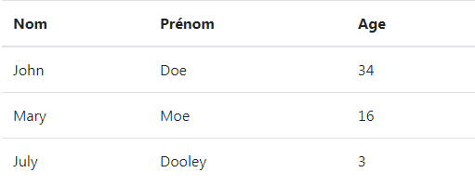
Bootstrap : Table
<table class="table">
<tr>
<th>Nom</th>
<th>Prénom</th>
<th>Age</th>
</tr>
<tr>
<td>John</td>
<td>Doe</td>
<td>34</td>
</tr>
<tr>
<td>Mary</td>
<td>Moe</td>
<td>16</td>
</tr>
<tr>
<td>July</td>
<td>Dooley</td>
<td>3</td>
</tr>
</table>

Slide 10
Bootstrap : Table
table table-striped
table table-bordered
table table-hover
table table-dark
table table-dark table-striped
table table-dark table-hover

Slide 11
Bootstrap : Image
<img src="my_img.jpg" class="rounded">
<img src="my_img.jpg" class="rounded-circle">
<img src="my_img.jpg" class="mg-thumbnail">

Slide 12
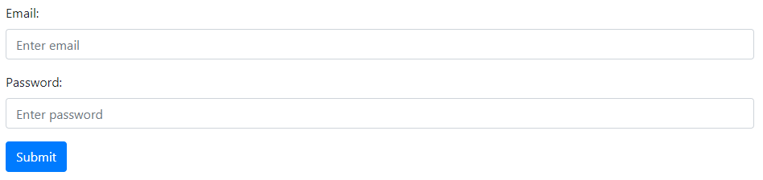
Bootstrap : Formulaire
<form>
<div class="form-group">
<label for="email">Email:</label>
<input type="email" class="form-control" placeholder="Enter email">
</div>
<div class="form-group">
<label for="pwd">Password:</label>
<input type="password" class="form-control" placeholder="Enter password">
</div>
<button type="submit" class="btn btn-primary">Submit</button>
</form>

Slide 13
Bootstrap : Boutons
<button class="btn">Basic</button>
<button class="btn btn-primary">Primary</button>
<button class="btn btn-secondary">Secondary</button>
<button class="btn btn-success">Success</button>
<button class="btn btn-info">Info</button>
<button class="btn btn-warning">Warning</button>
<button class="btn btn-danger">Danger</button>
<button class="btn btn-dark">Dark</button>
<button class="btn btn-light">Light</button>
<button class="btn btn-link">Link</button>

Slide 14

Bootstrap : Groupe de Boutons
<div class="btn-group">
<button type="button" class="btn btn-primary">Oui</button>
<button type="button" class="btn btn-primary">Je ne sais pas</button>
<button type="button" class="btn btn-primary">Non</button>
</div>

Slide 15
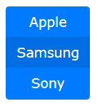
Bootstrap : Groupe de Boutons
<div class="btn-group-vertical">
<button type="button" class="btn btn-primary">Apple</button>
<button type="button" class="btn btn-primary">Samsung</button>
<button type="button" class="btn btn-primary">Sony</button>
</div>

Slide 16
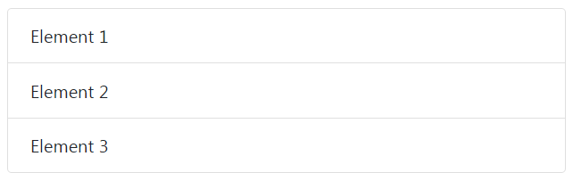
Bootstrap : Listes
<ul class="list-group">
<li class="list-group-item">Element 1</li>
<li class="list-group-item">Element 2</li>
<li class="list-group-item">Element 3</li>
</ul>

Slide 17
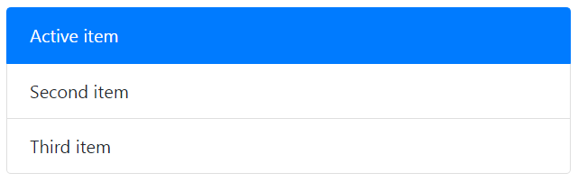
Bootstrap : Listes
<ul class="list-group">
<li class="list-group-item active">Active item</li>
<li class="list-group-item">Second item</li>
<li class="list-group-item">Third item</li>
</ul>

Slide 18
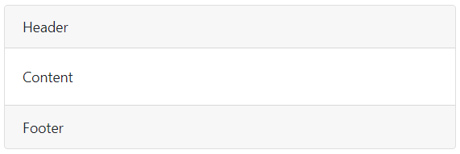
Bootstrap : Cartes
<div class="card">
<div class="card-header">Header</div>
<div class="card-body">Content</div>
<div class="card-footer">Footer</div>
</div>

Slide 19
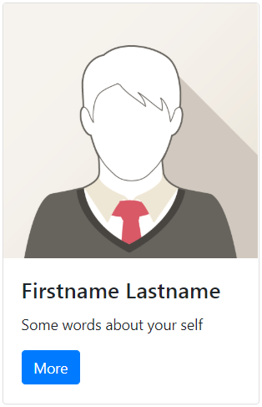
Bootstrap : Cartes
<div class="card" style="width:280px">
<img class="card-img-top" src="img_avatar1.png" style="width:100%">
<div class="card-body">
<h4 class="card-title">Firstname Lastname</h4>
<p class="card-text">Some words about your self</p>
<a href="#" class="btn btn-primary">More</a>
</div>
</div>

Slide 20

Bootstrap : Barre de navigation
<ul class="nav">
<li class="nav-item">
<a class="nav-link" href="#">Link</a>
</li>
<li class="nav-item">
<a class="nav-link" href="#">Link</a>
</li>
<li class="nav-item">
<a class="nav-link disabled" href="#">Disabled</a>
</li>
</ul>

Slide 21

Bootstrap : Barre de navigation
<ul class="nav nav-tabs">
<li class="nav-item">
<a class="nav-link active" href="#">Active</a>
</li>
<li class="nav-item">
<a class="nav-link" href="#">Link</a>
</li>
<li class="nav-item">
<a class="nav-link disabled" href="#">Disabled</a>
</li>
</ul>

Slide 22

Bootstrap : Barre de navigation
<ul class="nav nav-pills" role="tablist">
<li class="nav-item">
<a class="nav-link active" data-toggle="pill" href="#home">Home</a>
</li>
<li class="nav-item">
<a class="nav-link" data-toggle="pill" href="#menu1">Menu 1</a>
</li>
<li class="nav-item">
<a class="nav-link" data-toggle="pill" href="#menu2">Menu 2</a>
</li>
</ul>

Slide 23

Bootstrap : Barre de navigation
<nav class="navbar navbar-expand-sm bg-dark navbar-dark">
<a class="navbar-brand" href="#">Logo</a>
<ul class="navbar-nav">
<li class="nav-item">
<a class="nav-link" href="#">Link 1</a>
</li>
<li class="nav-item">
<a class="nav-link" href="#">Link 2</a>
</li>
<li class="nav-item">
<a class="nav-link" href="#">Link 3</a>
</li>
</ul>
</nav>

Slide 24
Bootstrap : Groupe input
<div class="input-group mb-3">
<div class="input-group-prepend">
<span class="input-group-text">@</span>
</div>
<input type="text" class="form-control" placeholder="Username">
</div>

Slide 25

Bootstrap : Pagination
<ul class="pagination">
<li class="page-item disabled">
<a class="page-link" href="#">Previous</a>
</li>
<li class="page-item"><a class="page-link" href="#">1</a></li>
<li class="page-item"><a class="page-link" href="#">2</a></li>
<li class="page-item"><a class="page-link" href="#">3</a></li>
<li class="page-item"><a class="page-link" href="#">Next</a></li>
</ul>

Slide 26
Bootstrap : Exercice
Objectif :
Création d’un site web CV présentant votre parcours :
Formations & Diplômes
Expériences Professionnelles
Réalisations (Accadémique, professionnelle…etc.)
Compétences
…etc.
Téchnologies :
HTML5
CSS3
Bootstrap & Fontawesome

Slide 27

Conclusion
L’essentiel à retenir

